Slide 1
с 30 января -2 февраля 2018 года на территории МО «Боханский район» -
МО «Бохан»,
МО «Олонки»,
МО «Буреть»,
МО «Каменка»
состоялась Всероссийская патриотическая акция «Снежный десант РСО».
Цель акции: патриотическое и нравственное воспитание молодежи, популяризация ЗОЖ.

Slide 2
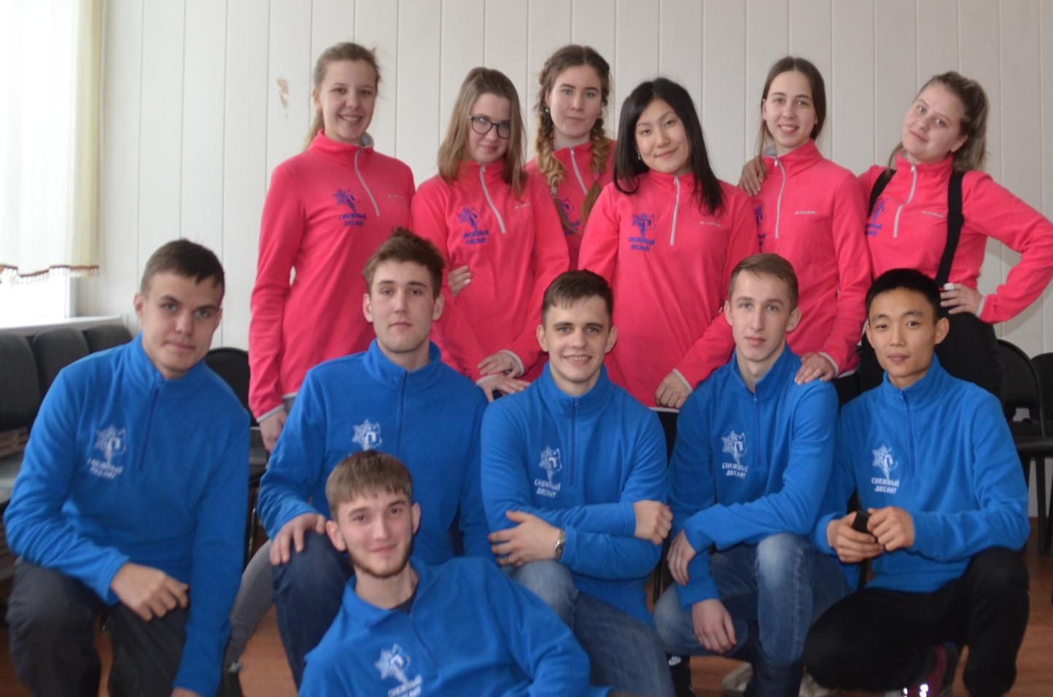
Бойцы отряда «Вираж» Всероссийской патриотической акции
«Снежный десант РСО» во главе с командиром Ли Анатолием
на территории МО «Боханский район» в 2018году

Slide 3
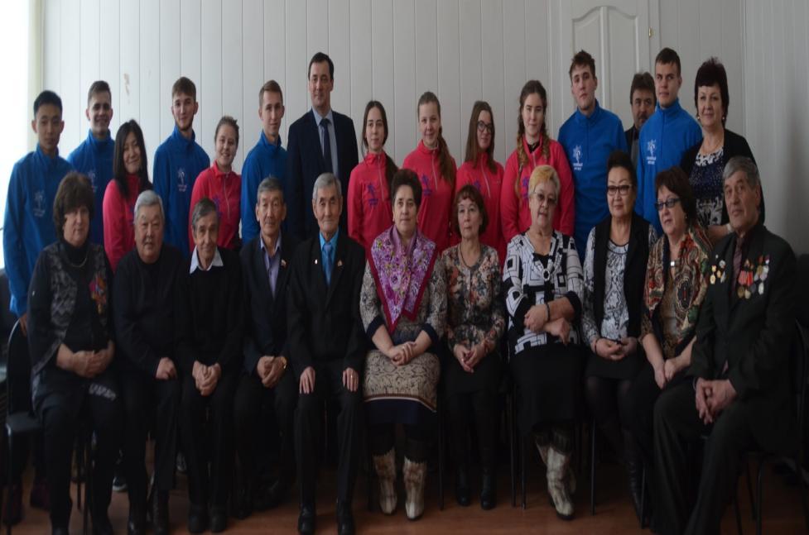
Праздничная встреча отряда «Вираж» Всероссийской патриотической акции «Снежный десант РСО» с ветеранами, активистами комсомольского движения МО «Боханский район», посвященная празднованию
100-летия ВЛКСМ
п.Бохан 30 января 2018 год

Slide 4
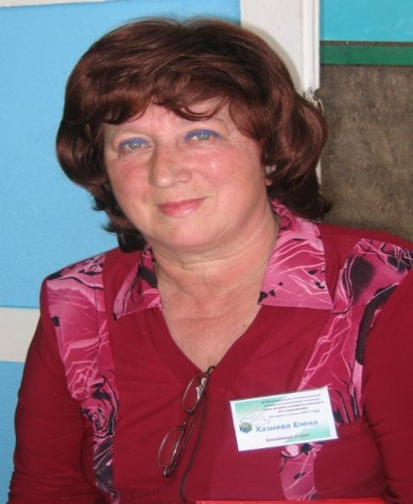
ХАЗИЕВА ЕЛЕНА НИКОЛАЕВНА секретарь учительской, комсомольской организации, старшая пионервожатая, комсорг Александровской СОШ. Рассказала про интересные воспоминания связаны с комсомольской юностью.
Notes:
<номер>

Slide 5
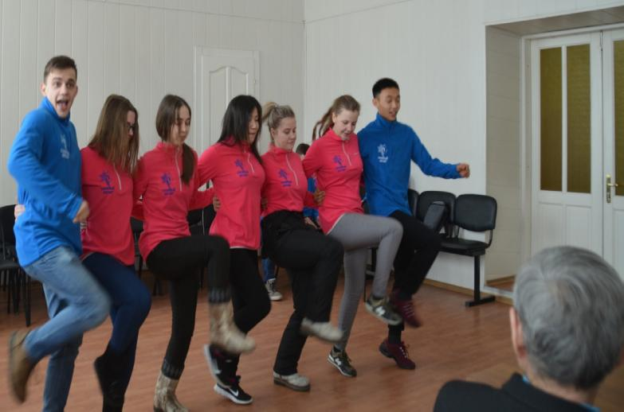
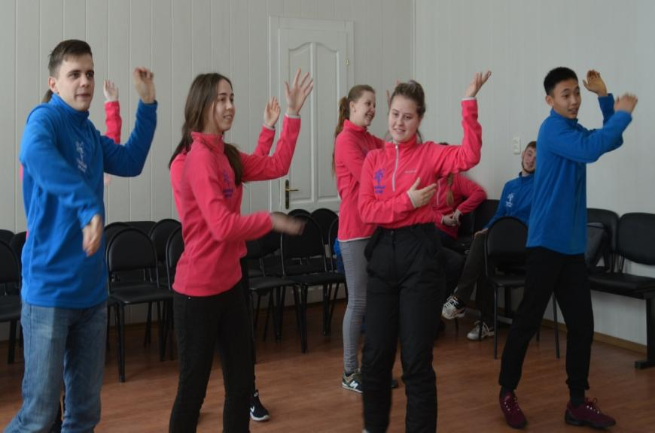
Концертные номера для активистов комсомольского движения МО «Боханский район»,
на встречи посвященной празднованию
100-летия ВЛКСМ

Slide 6
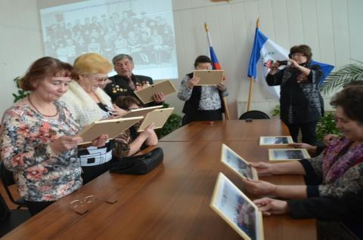
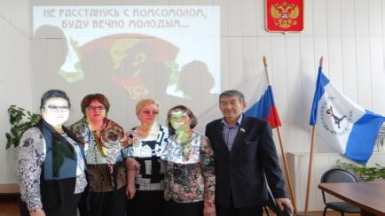
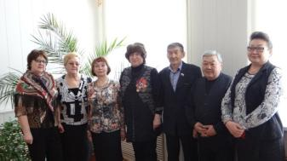
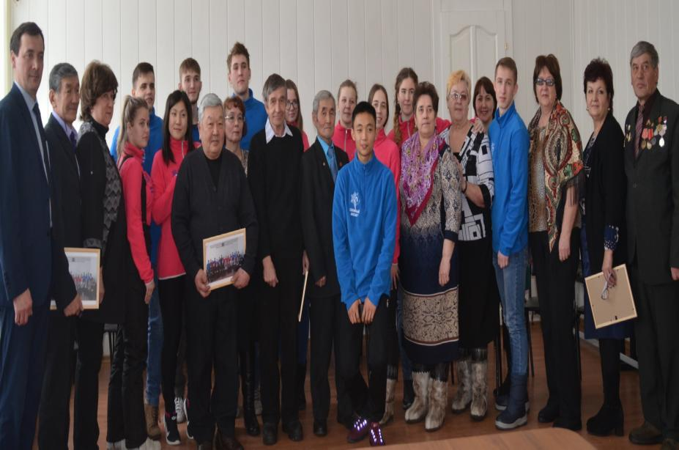
Фотография на память

Slide 7
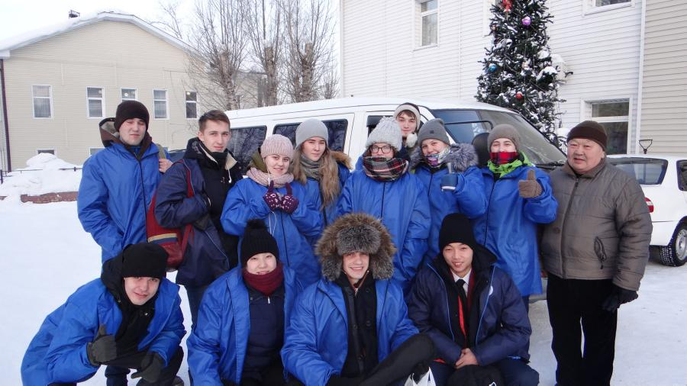
Перед выездом в муниципальное образование

Slide 8
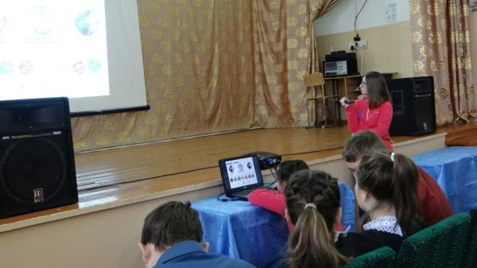
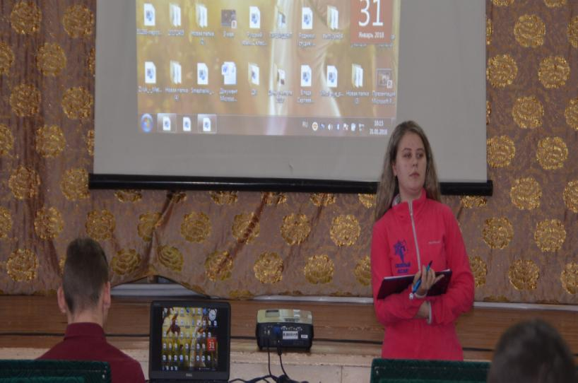
Лекционные
занятия по
профориентации, ЗОЖ, РДШ

Slide 9
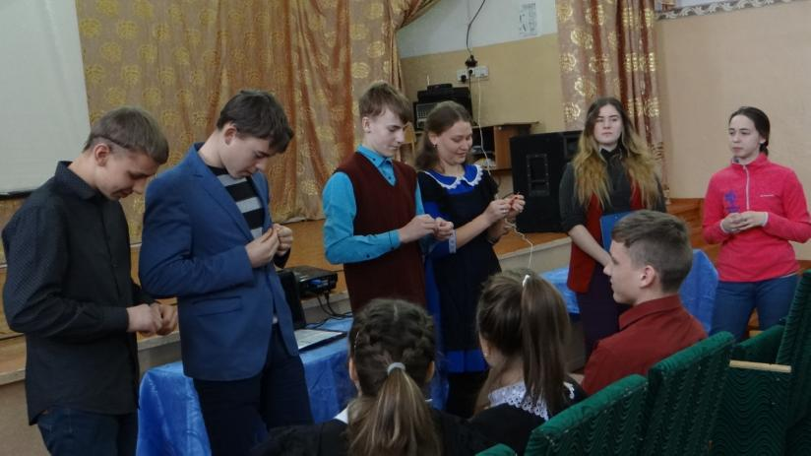
Тренинг по профилактике наркомании

Slide 10
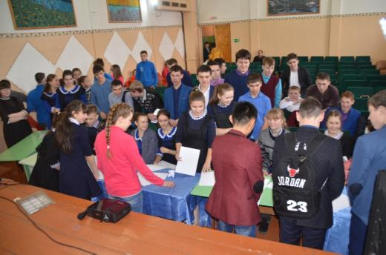
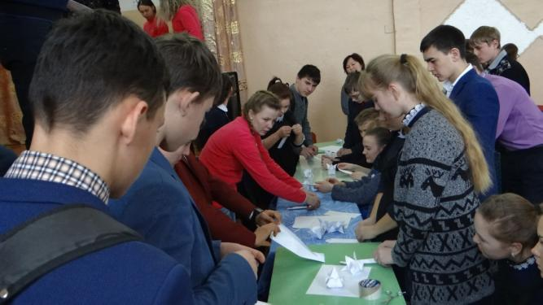
Мастер классы
по декоративно- прикладному
творчеству

Slide 11
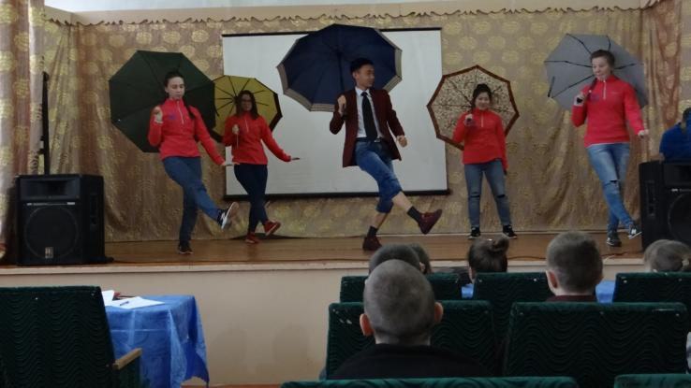
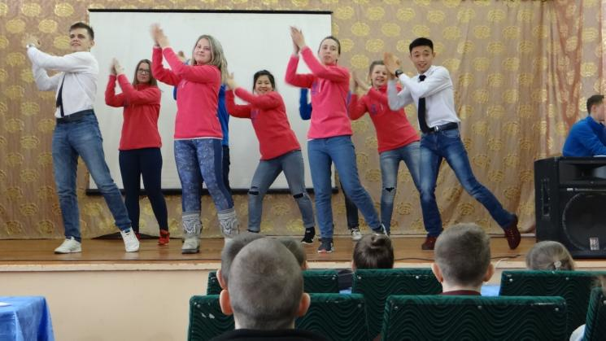
Творческий
Концерт отряда
«Вираж»

Slide 12
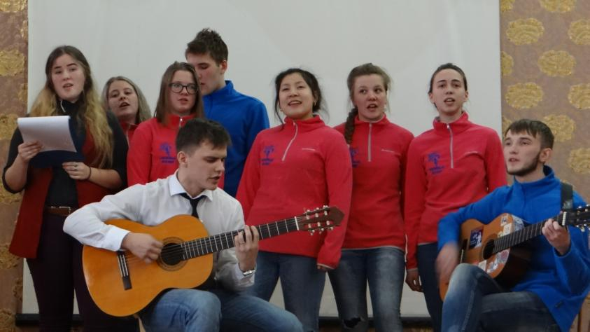
Гимн Сибирского Федерального Округа

Slide 13
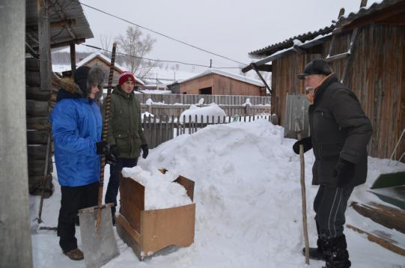
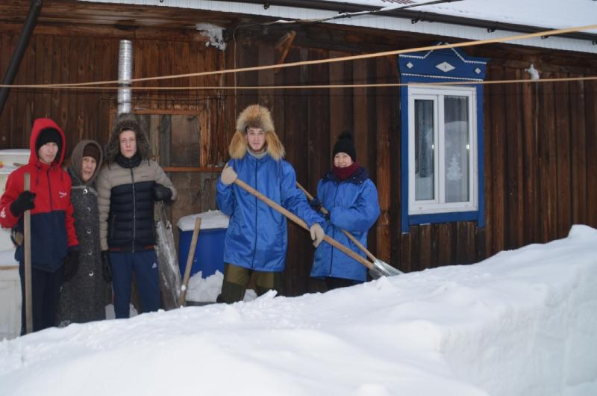
Чистка снега
у ветеранов,
труженика тыла

Slide 14
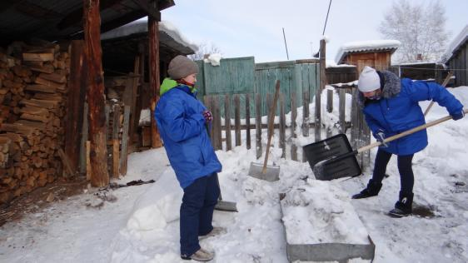
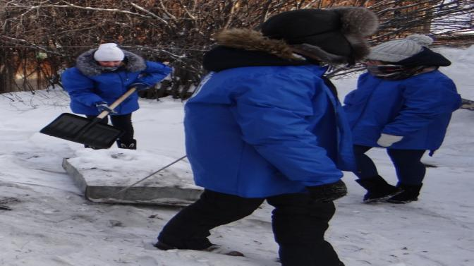
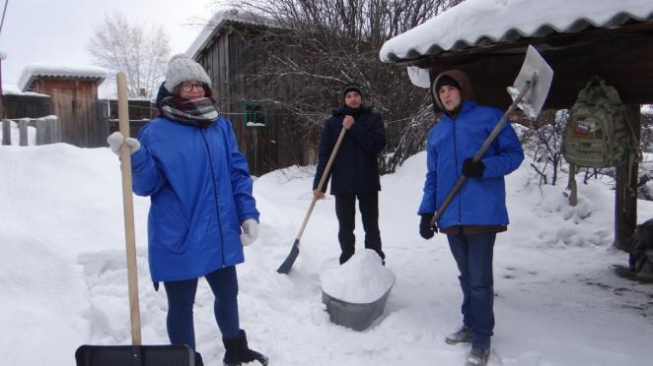
Чистка снега

Slide 15
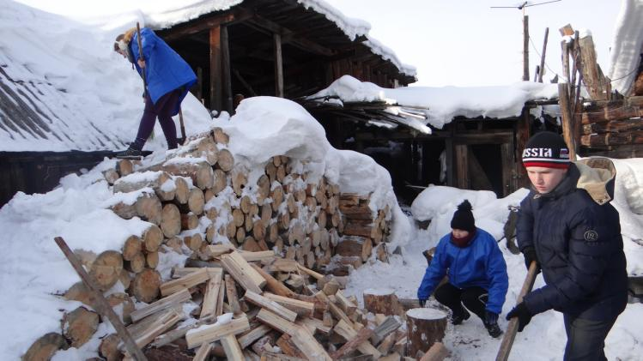
Чистка снега, колка и складирование дров

Slide 16
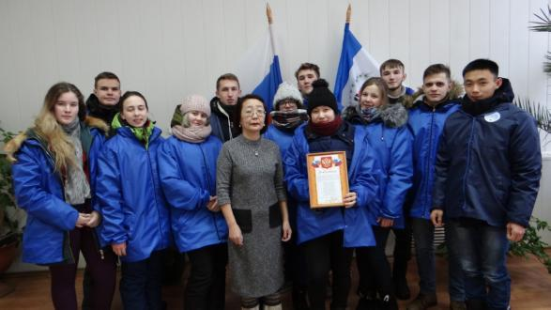
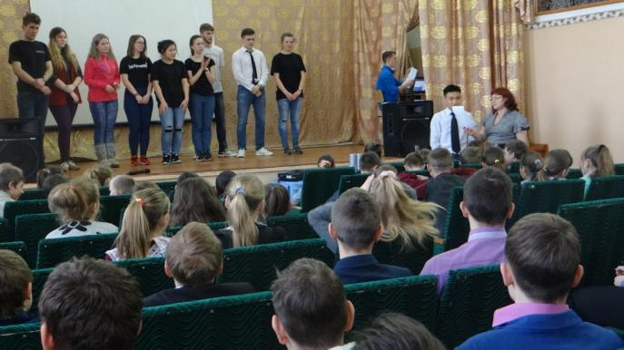
Вручение
благодарственных
писем

Slide 17
СПАСИБО ЗА
ВНИМАНИЕ !

